Slide 1
COMPETITIVITATEA ROMÂNIEI ÎN CONTEXT CENTRAL-EST EUROPEAN CONFORM GLOBAL COMPETITIVENESS REPORT (2013-2014) WORLD ECONOMIC FORUM
Valentin Lazea

Slide 2
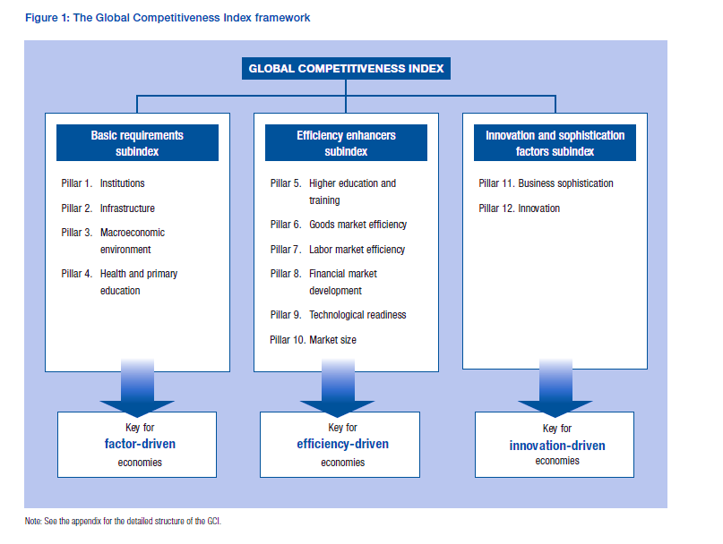

Slide 3
Statele central-est europene (CEE) se găsesc, conform raportului WEF, în stadiul 3 de dezvoltare economică, bazat pe inovare (3 economii), în tranziție de la stadiul 2 la stadiul 3 (9 economii), în stadiul 2 de dezvoltare economică bazat pe eficiență (8 economii) și în tranziție de la stadiul 1 la stadiul 2 (1 economie):

Slide 4
Pe grupe de indici, România are rămâneri în urmă la cerințele de bază, respectiv la inovație și sofisticare, chiar și față de state mai puțin dezvoltate (Bulgaria, Muntenegru, Bosnia & Herțegovina, Macedonia, Ucraina).

Slide 5
În România, infrastructura precum și sănătatea și educația primară sunt mult rămase în urmă față de toate statele din grupul de comparație, iar instituțiile sunt de asemenea de o calitate inferioară.

Slide 6
În context regional, România câștigă la indicatorul mărimea pieței, dar pierde categoric la indicatorii “Eficiența pieței bunurilor” și “Eficiența pieței muncii”.

Slide 7
În cadrul peer group, România se remarcă negativ, atât în ceea ce privește sofisticarea afacerilor, cât și în ce privește inovarea.

Slide 8
Concluzii
România nu poate spera să îți depășească condiția de economie din stadiul 2 de dezvoltare dacă nu rezolvă problemele din următoarele domenii prioritare:
instituții
infrastructură
sănătate și educație primară
piața bunurilor
piața muncii
sofisticarea afacerilor
inovare
Singurele domenii cu adevărat competitive sunt:
macroeconomia
mărimea pieței
Domeniile cu competitivitatea medie sunt:
educația superioară și perfecționarea
piața financiară
pregătirea tehnologică

